Slide 1
KOMPLEX RENDSZEREK
Fizikatörténet előadás
3. éves tanárszakos hallgatóknak
2018-19 tanév 2. félév

Slide 2
P.W.Anderson 1972: More is different
1999-től sokan! (mi is)
sok egyetemi tanszék
Komplex = összetett, bonyolult
társadalom, gazdaság, élet, …
de mégis, sokszor, meglepő módon,
egyszerű tulajdonságok határozzák meg
a kollektív viselkedést!
Jók rá a statisztikus fizika módszerei!
domináló tulajdonságok … információ

Slide 3
Ideghálózatok
Hopfield-modell 1982:
tüzelő és hallgató neuronok – spin fel-le
serkentő és gátló kötések – ferromágneses és antiferromágneses ( spin-üveg!)
„replika-technika”: ikrek élete (ami azonos, és ami nem…)
Tanulás a kötések hangolásával (Hebb):
elosztott (szétterülő) memória
Neurális számítógépek, „deep learning”

Slide 4
Gazdaság, pénzügyek
itt is: pozitív és negatív hatások…
Kockázat-elemzés
Opciók beárazása: mennyiért vehetek jövőre…?
Itt is replikák: azonos körülmények között különböző történetek egybevetése
bitcoin: virtuális pénz („kriptovaluta”)
Sok fizikus dolgozik ezen a területen.
tanácsadó szoftverek: óvatosság!
amit lehet, azt állítsuk át!

Slide 5
Időjárás (áramlástan !?)
rengeteg elérhető adat (BIG DATA), de még több elérhetetlen …
ebből lett a káosz elmélete: lepkeszárny-effektus
Nem tudjuk, milyen idő lesz két hét múlva, de tudjuk, hogy lesznek évszakok….
Jánosi Imre jegyzetei lecso.elte.hu → „oktatott tárgyak”

Slide 6
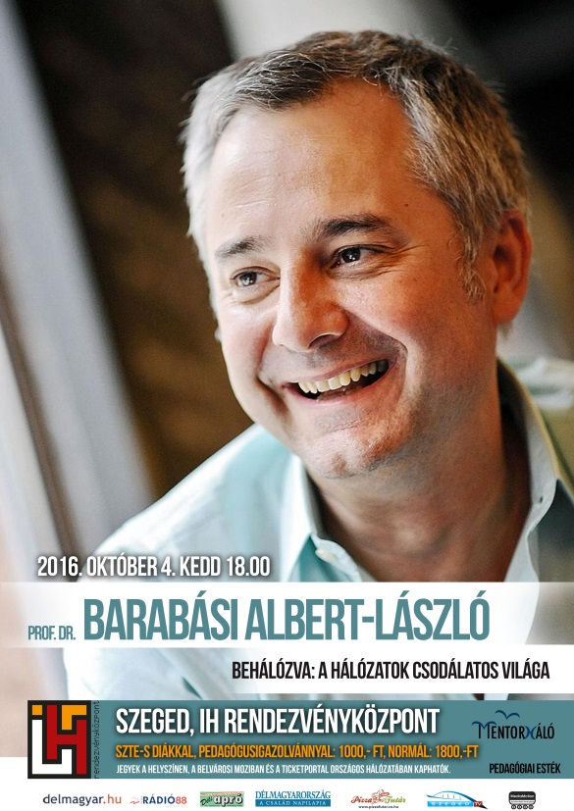
Hálózatok
elemek, vagy összekötve, vagy nem
(ismeretség, munkakapcsolat…)
Erdős-Rényi modell: minden mindennel
Barabási-Albert modell: „preferenciális kapcsolódás” távoli kapcsolatok nagy csomópontokon keresztül (önhasonló = skálamentes)
Internet
Szakmai hálózatok
Légiközlekedés
Járványterjedés
Enzimhálózatok működése
…….

Slide 7
Szociofizika
többféle modell, fizikai analógiák …..
Hálózat-szerű modellek (Fiz. Szemle: Palla Gergely-Kertész János)
Játékelméleti modellek: több nyerni akaró szereplő döntéseinek következményei Neumann János óta (Szabó György)
Mágneses modellek: döntéshozatal ~ ferromágneses rendeződés (Fiz. Szemle: Jávor Márta.-G.T.)
„big data” kezelése néha elkerülhetetlen: pl. rákkutatás; fizikai analógiák segítenek
Ez is big data: GÉN-SZEKVENÁLÁS

Slide 8
A fizika nem csak a fizikusok magánügye
Fizika-alapú modellekből, némi óvatossággal, sok hasznos információra juthatunk
Bizalom a szakmában – védelem az áltudományokkal szemben
TANÍ TANI

Slide 9
Függelék: néhány fizikai Nobel-díjas ….
Magyarok:
Wigner Jenő (szimmetriák)
Gábor Dénes (holográfia)
Lénárd Fülöp (fotoelektromos effektus törvénye)
Békésy György (hallás fiziológiája)
aki kimaradt: Mezei Ferenc (Brockhouse, Shull: megkapták a neutron-szórással tett felfedezésekre)
Egyetlen svéd, akinek nem kellett volna:
Dalén 1912 (világítótorony akkumulátora)
Aki kétszer kapott: John Bardeen (tranzisztor, szupravezetés)
Akiben divat volt kételkedni: Peter Higgs
(+ Francois Englert ((+Robert Brout)) )
Akinél elsiették az indoklást: Hans Bethe (elemek keletkezése?)

